Slide 1
Муниципальное дошкольное образовательное учреждение «Детский сад «Гвоздичка» № 9 города Алушты
Краткая презентация
основной образовательной программы

Slide 2
Образовательная программа разработана:
в соответствии с Федеральным государственным стандартом дошкольного образования;
с учетом инновационной программы дошкольного образования «От рождения до школы»/под ред. Н.Е. Вераксы, Т.С. Комаровой, Э.М. Дорофеевой – 2020г.

Slide 3
В соответствии с требованиями ФГОС ДО программа состоит из двух частей:
Обязательная часть
(объём не меньше 60% от её общего объёма)
Вариативная часть(часть, формируемая участниками образовательных отношений, не более 40% )

Slide 4
Цели образовательной программы:
Ведущие цели:
Обязательная часть
воспитание гармонично развитой и социально ответственной личности на основе духовно - нравственных ценностей народов Российской Федерации, исторических и национально - культурных традиций;
создание благоприятных условий для полноценного проживания ребенком дошкольного детства, формирование основ базовой культуры личности, всестороннее развитие психических и физических качеств в соответствии с возрастными и индивидуальными особенностями, подготовка к жизни в современном обществе, к обучению в школе, обеспечение безопасности жизнедеятельности дошкольника;
Часть, формируемая участниками образовательных отношений
воспитание у ребенка уважения к родителям, их культурной самобытности, к языку и национальным ценностям страны проживания и страны происхождения, к культурам, отличным от его собственной; воспитание любви к Родине; подготовка ребенка к сознательной жизни в демократическом обществе в духе взаимопонимания, мира, дружбы между всеми народами, этническими, национальными группами.

Slide 5
Образовательная программа включает
4 основных раздела:
ЦЕЛЕВОЙ
СОДЕРЖАТЕЛЬНЫЙ
ОРГАНИЗАЦИОННЫЙ
ДОПОЛНИТЕЛЬНЫЙ

Slide 6
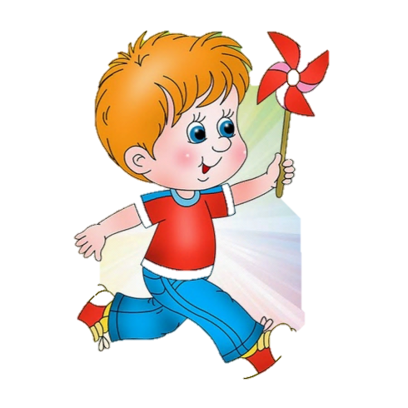
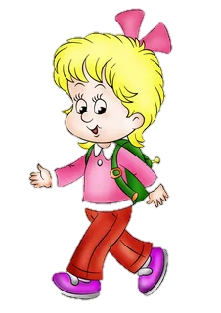
Образовательные области, обеспечивающие разностороннее развитие детей по ФГОС ДО:
Физическое
развитие
Социально-
коммуникативное развитие
Познавательное
развитие
Художественно-
эстетическое
развитие
Речевое
развитие

Slide 7
Планируемые результаты освоения воспитанниками ООП дошкольного образования:
ребёнок овладевает основными культурными способами деятельности, проявляет инициативу и самостоятельность в разных видах деятельности- игре, общении, познавательно-исследовательской деятельности, конструировании и др; способен выбирать себе род занятий, участников по совместной деятельности
Ребёнок обладает установкой положительного отношения к миру, к разным видам труда, другим людям и самому себе, обладает чувством собственного достоинства; активно взаимодействует со сверстниками и взрослыми, учувствует в совместных играх. Способен договариваться, учитывать интересы и чувства других, сопереживать неудачам и радоваться успехам других, адекватно проявляет свои чувства, в том числе чувство веры в себя, старается разрешать конфликты.
Ребенок обладает развитым воображением, которое реализуется в разных видах деятельности, и прежде всего в игре; ребенок владеет разными формами и видами игры, различает условную и реальную ситуации, умеет подчиняться разным правилам и социальным нормам.

Slide 8
ребенок достаточно хорошо владеет устной речью, может выражать
свои мысли и желания, может использовать речь для выражения своих мыслей, чувств и желаний, построения речевого высказывания в ситуации общения, может выделять звуки в словах, у ребенка складываются предпосылки грамотности;
ребенок способен к волевым усилиям, может следовать социальным нормам поведения и правилам в разных видах деятельности, во взаимоотношениях со взрослыми и сверстниками, может соблюдать правила безопасного поведения и личной гигиены
у ребенка развита крупная и мелкая моторика; он подвижен, вынос-лив, владеет основными движениями, может контролировать свои движения и управлять ими;
ребенок проявляет любознательность, задаёт вопросы взрослым и сверстникам, интересуется причинно-следственными связями, пытается самостоятельно придумывать объяснения явлениям природы и поступкам людей, склонен наблюдать и эксперименти- ровать. Обладает начальными знаниями о себе, о природном и социальном мире в котором он живет; знаком с произведениями детской литературы, обладает элементарными представлениями из области живой природы, естествознания, математики, истории т.п.; ребенок способен к принятию правильных решений, опираясь на свои знания и умения в различных видах деятельности.

